Slide 1
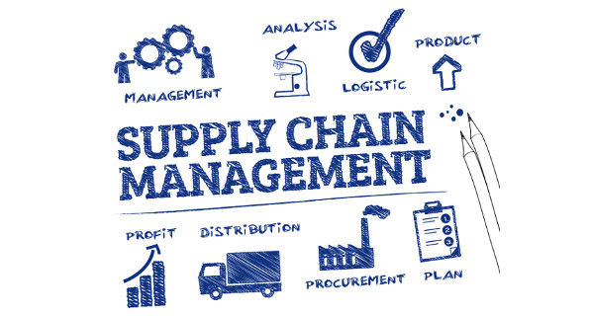

KONFIGURASI JARINGAN SC
Dini Hamidin

Slide 2

PERANCANGAN JARINGAN SUPPLY CHAIN MENCAKUP KEPUTUSAN TENTANG:
Tujuan jaringan SC untuk memenuhi kebutuhan pelanggan yang bisa berubah secara dinamis dari waktu ke waktu
Sisi pelanggan:
jaringan yang baik bisa memberikan kecepatan respon yang tinggi (leadtime yang pendek bagi pelanggan untuk memperoleh barang)
Service level yang tinggi (kemampuan jaringan untuk memasok dengan ketersediaan barang cukup tinggi)
Sisi Supply:
Biaya untuk menyediakan layanan dengan lead time yang pendek (tingkat layanan yang tinggi harus dilaksanakan secara efisien)
LOKASI
KAPASITAS FASILITAS PRODUKSI & DISTRIBUSI
JUMLAH

Slide 3

RANCANGAN JARINGAN SUPPLY CHAIN MENURUT KIBLI MENCAKUP JAWABAN DARI PERTANYAAN:
Pasar mana yang akan menjadi target penjualan
Berapa masing-masing kapasitas fasilitas yang harus digunakan
Berapa waktu kirim (lead time) yang bisa dijanjikan dan dengan biaya berapa
Produk apa yang harus diproduksi di tiap pabrik
Produk apa yang harus disimpan di masing-masing gudang
Berapa akan diopdan dimana lokasi fasilitas produksi serta distribusi yang dioperasikan
Pabrik mana yang akan memasok tiap gudang
Gudang mana yang akan memasok tiap wilayah pasar
Proses apa yang bisa diserahkan ke pihak ketiga

Slide 4
PERANCANGAN JARINGAN SC
Biasanya perubahan terjadi secara parsial yang diakibatkan oleh:
Peluncuran produk baru
Ada pengembangan wilayan pemasaran
Terjadi merger/acquisition
Implementasi strategi SC hanya bisa berlangsung secara efektif apabila SC memiliki jaringan dengan konfigurasi yang sesuai.
Struktur jaringan menentukan SC yang responsif / efisien.
Contoh :
SC responsif konfigurasi jaringannya harus ditunjang oleh fasilitas produksi dan gudang yang lebih banyak dan tersebar di berbagai lokasi pemasaran.
SC efisien apabila jaringan yang ada relatif tersentralisasi dengan fasilitas yang lebih sedikit.

Slide 5
DASAR KEPUTUSAN STRATEGIS SC DALAM MERANCANG SUPPLY CHAIN [1]
Dasar keputusan strategis dari SC :
Keputusan tentang lokasi, fasilitas produksi & gudang, keputusan pembelian.
Keputusan outsourcing, yakni akan mengerjakan sendiri suatu kegiatan tertentu atau mensubkontrakkan ke pihak lain.
Keputusan tentang aliran produk atau barang pada fasilitas-fasilitas fisik tersebut.
Keputusan didasari oleh banyak pertimbangan seperti kondisi ekonomi, sosial politik, teknologi dan keamanan.
Fleksibilitas dan kemampuan beradaptasi menjadi factor penting dalam merancang konfigurasi suatu supply chain.

Slide 6
DASAR KEPUTUSAN STRATEGIS SC DALAM MERANCANG SUPPLY CHAIN [2]
Fenomena SC banyak berubah dari model integrasi vertical ke model outsourcing ke pihak ketiga.
Contoh: banyak perusahaan yang tadinya melakukan sendiri kegiatan pengepakan dan penyimpanan sekarang mengalihkan kegiatan tersebut ke pihak ketiga.
Jaringan SC tidak hanya terbatas pada fasilitas-fasilitas yang dimiliki oleh satu organisasi, tetapi melingkupi semua fasilitas dimana proses SC secara keseluruhan dilaksanakan, mulai dari ekstraksi bahan baku hingga produk sampai ke tangan konsumen.

Slide 7
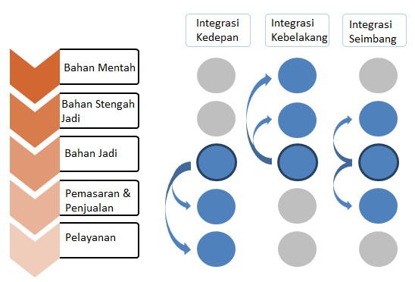
GAMBARAN INTEGRASI VERTIKAL JARINGAN SC

Slide 8
TRADE OFF DALAM MERANCANG JARINGAN SC [1]
Pertimbangan strategi SC dan pertimbangan lingkungan bisnis sama-sama penting dalam mengambil keputusan untuk membuat konfigurasi jaringan SC.
Dari sisi strategi SC, keputusan tentang konfigurasi sangat menentukan efektif tidaknya strategi yang ditetapkan.
Contoh,
perusahaan yang ingin responsif terhadap pasar cenderung memiliki fasilitas yang lebih banyak dan biasanya menempatkan fasilitas produksi atau gudang dekat dengan pasar.
Namun keputusan untuk menempatkan fasilitas produksi atau gudang dekat pasar sering kali berimplikasi pada biaya SC yang lebih tinggi.

Slide 9
TRADE OFF DALAM MERANCANG JARINGAN SC [2]
Di sisi lain, SC yang ingin berkompetisi atas dasar harga, biasanya akan mencari tempat-tempat yang murah untuk lokasi operasi, walaupun harus mengirim bahan baku maupun produk jadi pada jarak yang sangat jauh.
Perusahaan yang menerapkan kebijakan seperti ini yakin bahwa peningkatan biaya transportasi lebih rendah dibandingkan dengan peningkatan biaya produksi sehingga biaya keseluruhan akan berkurang dengan menempatkan pabrik di lokasi-lokasi tersebut.

Slide 10
TRADE OFF DALAM MERANCANG JARINGAN SC [3]
Konfigurasi SC tergantung juga pada karakteristik produk dan model distribusinya.
Contoh:
Produk softdrinks seperti Coca-Cola yang pada intinya adalah produk fungsional dan harga menjadi salah satu faktor dominan dalam bersaing, memiliki pabrik di hampir setiap wilayah, bukan hanya karena ingin responsive terhadap kebutuhan pasar, tetapi karena ingin mencapai efisiensi dalam proses pengiriman.
Produk Coca-Cola adalah produk yang relatif mahal biaya transportasinya sehingga agar produk mereka sampai ke tangan konsumen dengan harga murah, Coca-Cola harus meminimalkan jarak transportasi.

Slide 11
CONTOH KONFIGURASI SC [1]
Dua alternative konfigurasi untuk memasarkan produk yang dibuat di 1 pabrik ke 16 area konsumen yang berbeda
Gudang
Gudang
Gudang
Gudang
Gudang
Gudang
Ada empat gudang yang dimiliki perusahaan yang
ditempatkan di empat wilayah regional yang berbeda.
Ada perampingan struktur supply chain dimana
jumlah gudangnya dikurangi menjadi dua.

Slide 12
CONTOH KONFIGURASI SC [2]
Implikasi dari 2 konfigurasi tsb terhadap biaya SC & terhadap kecepatan SC merespon kebutuhan konsumen:
Konfigurasi 1:
Waktu respon lebih cepat
Biaya transportasi dari pabrik ke gudang lebih besar.
Mencapai skala ekonomi pengiriman lebih sulit
Kebutuhan sumber daya pengiriman dari pabrik ke gudang (mis: truk & sopir) lebih banyak.
Biaya-biaya tetap yang berkaitan dengan fasilitas (gudang) lebih besar
Biaya persediaan lebih tinggi karena tiap gudang akan memiliki stok sendiri, baik cycle stock maupun safety stock.

Slide 13
CONTOH KONFIGURASI SC [3]
Implikasi dari 2 konfigurasi .......
Pada konfigurasi 2:
Dengan hanya ada dua gudang, rata-rata jarak kirim dari gudang ke
toko atau pusat pelanggan lebih jauh.
Biaya pengiriman dari gudang ke lokasi toko atau daerah pelanggan lebih besar.
Semakln terpusat gudang-gudang penyimpanan suatu produk, semakin rendah fluktuasi permintaan agregat di gudang tersebut, sehingga safety stock bisa dikurangi.
Fenomena ini dikenal dengan istilah risk pooling effect.

Slide 14
FAKTOR-FAKTOR YANG MEMPENGARUHI JARINGAN SC [1]
Aspek lingkungan bisnis yang perlu dievaluasi secara cermat dalam mengambil keputusan terkait dengan konfigurasi supply chain adalah:
Faktor ekonomi makro
• Faktor sosial politik
• Faktor teknologi
• Faktor keamanan

Slide 15
FAKTOR-FAKTOR YANG MEMPENGARUHI JARINGAN SC [2]
Faktor Ekonomi Makro
pajak, bea cukai, tingkat kurs, dan faktor ekonomi lainnya yang tidak ada dalam diri perusahaan tersebut.
Faktor ini memiliki dampak yang signifikan terhadap kesuksesan atau kegagalan dari jaringan rantai pasokan.
Faktor Sosial Politik
kultur masyarakat, tingkat penerimaan mereka terhadap kehadiran investasi asing, ketersediaan tenaga kerja yang dibutuhkan, peraturan ketenagakerjaan dan kebijakan pemerintah lainnya.
Stabilitas politik dalam suatu negara merupakan hal yang sangat dipertimbangkan karena memiliki dampak yang signifikan terhadap peranan dalam pilihan lokasi.
Perusahaan lebih memilih untuk menempatkan fasilitas pada lokasi atau Negara yang memiliki tingkat stabilitas yang memberikan kejelasan dalam hal aturan-aturan perdagangan dan kepemilikan.

Slide 16
FAKTOR-FAKTOR YANG MEMPENGARUHI JARINGAN SC [3]
Faktor Teknologi
Karakteristik yang terdapat pada teknologi produksi memiliki dampak yang signifikan terhadap keputusan jaringan desain.
Fasilitas-fasilitas lokal dipersiapkan, karena akan membantu biaya transportasi yang lebih rendah.
Fleksibilitas dalam teknologi produksi berdampak pada tingkat konsolidasi yang dapat dicapai oleh jaringan.
Faktor Keamanan
Faktor keamanan menentukan apakah suatu negara atau wilayah cukup menarik untuk dijadikan tempat operasi atau tempat untuk mendapatkan input (seperti bahan baku) bagi suatu supply chain.

Slide 17
MODEL-MODEL UNTUK MERANCANG JARINGAN SC
Metode Kualitatif (Ranking Procedure)
Metode Kuantitatif, seperti :
penentuan lokasi gudang, (yang dibahas di slide)
model simultan untuk menentukan lokasi fasilits sekaligus alokasi kapasitas,
model lokasi alokasi yang mempertimbangkan keterbatasan kapasitas,
model untuk menentukan lokasi fasilitas produksi dan gudang secara simultan

Slide 18
MODEL KUALITATIF [1]
Langkah-langkah analisa metode kualitatif :
Mengidentifikasi faktor-faktor yang relevan dan memiliki signifikasi yang berkaitan dengan proses pemilihan lokasi pabrik, seperti :
Lokasi pensuplai bahan baku
Lokasi pemasaran
Lokasi tenaga kerja
Kondisi iklim
Uu dan peraturan lainnya
Factory utilities & service

Slide 19
MODEL KUALITATIF [2]
Pemberian bobot dari masing-masing factor yang telah didentifikasi berdasarkan derajat kepentingan,
contoh:
Lokasi pensuplai bahan baku : 20% (X1)
Lokasi pemasaran : 40% (X2)
Lokasi tenagakerja : 10% (X3)
Kondisi iklim : :5% (X4)
UU dan peraturan lainnya :5% (X5)
Factory utilities & service : 20% (X6)

Slide 20
MODEL KUALITATIF [3]
Memberi skor (nilai) untuk masing-masing faktor yang didentifikasikan sesuai skala angka (range 0 s/d 10) dari masing- masing alternatif lokasi yang dianalisa
Mengalikan bobot dari masing-masing factor dengan skor dari tiap alternatif yang ada dan menghitung total perkalian antar skor dan bobot : Zj =XiYij
Lokasi yang dianggap paling baik adalah alternative lokasi yang memiliki Zj terbesar

Slide 21
CONTOH KASUS METODE KUALITATIF [1]
PT.“X”ingin melakukan ekspansi pabrik dengan beberapa alternatif lokasi sbb:
Alternatif lokasi1 = Sidoarjo
Alternatif lokasi2 = Pasuruan
Alternatif lokasi3 = Krian
Faktor penentu yaitu Ketersedian bahan baku, Tenaga Kerja,dan Transportasi

Slide 22
CONTOH KASUS METODE KUALITATIF [2]
Pemberian skor nilai antara 0–10 diberikan sebagai berikut:
Penentuan total nilai dari masing-masing alternative lokasi:
Z Sidoarjo = (40%x8) + (35%x7) + (25%x9) = 7,9
Z Pasuruan = (40%x5) + (35%x8) + (25%x7) = 6,55
Z Krian = (40%x7) + (35%x4) + (25%x8) = 6
Total nilai terbesar adalah lokasi Sidoarjo dengan total nilai 7,9
Skor range dari 0 sd 10

Slide 23
MODEL KUANTITATIF - Gravity Location Model [1]
Untuk menentukan lokasi suatu fasilitas (misal gudang atau pabrik) yang menjadi penghubung antara sumber pasokan dan beberapa lokasi pasar
Asumsi yang digunakan:
Ongkos transportasi naik sebanding dengan volume yang dipindahkan
Sumber pasokan maupun pasar bisa ditentukan lokasinya pada suatu peta dengan koordinat X dan Y yang jelas
Pertama kali fasilitas diasumsikan beradadi koordinat (0,0)

Slide 24
MODEL KUANTITATIF - Gravity Location Model [2]
Tujuan model : meminimumkan total ongkos pengiriman, yang diformulasikan sebagai berikut:
Langkah-langkah:
Hitung jarak (di) untuk semua i
Tentukan koordinat lokasi dengan rumus
Apabila dua iterasi berurutan menghasilkan koordinat yang hampir sama, stop dan pilih koordinat sbg lokasi fasilitas. Jika tidak, ulangi iterasi dari langkah 1

Slide 25
MODEL KUANTITATIF - Gravity Location Model [3]
Variabel :
Ci : ongkos transportasi per unit per satuan jarak dari kandidat lokasi fasilitas (gudang atau pabrik) ke lokasi pasar i atau sumber pasokan i
Vi : volume barang yang harus dipindahkan dari fasilitas (gudang atau pabrik) ke lokasi pasar i atau sumber pasokan i.
(xi,yi) : koordinat lokasi pasar i atau sumber pasokan I
Ji : jarak antara lokasi fasiltas (pabrik atau gudang) ke lokasi pasar i atau sumber pasokan i

Slide 26
CONTOH KASUS - Gravity Location Model [1]
Suatu perusahaan akan mendirikan gudang yang akan melayani 6 toko dengan informasi sbb:
Tentukan lokasi gudang dengan metode Gravity Location Model agar total biaya pengiriman minimum

Slide 27
CONTOH KASUS - Gravity Location Model [2]

Slide 28
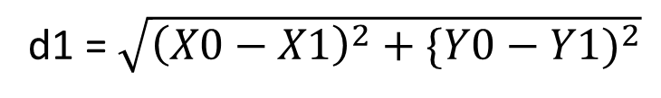
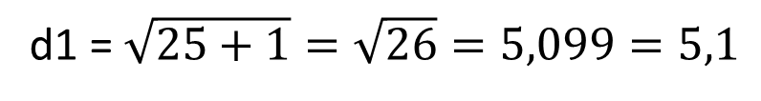
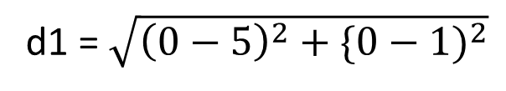
CONTOH KASUS - Gravity Location Model [3]
Hitung jarak (di) untuk semua i, dengan (X0,Y0) = (0,0)
d1 = $\sqrt{{\left(X0−X1\right)}^{2}+{\{Y0−Y1)}^{2}}$
d1 = $\sqrt{{\left(0−5\right)}^{2}+{\{0−1)}^{2}}$
d1 = $\sqrt{25+1}=\sqrt{26}=5,099=5,1$

Slide 29
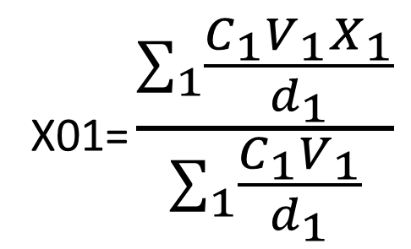
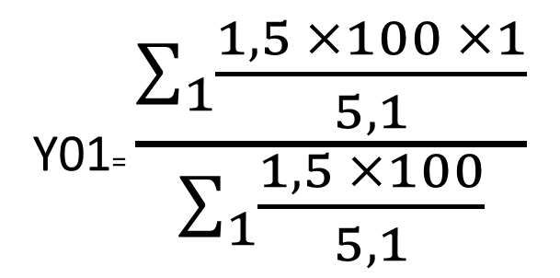
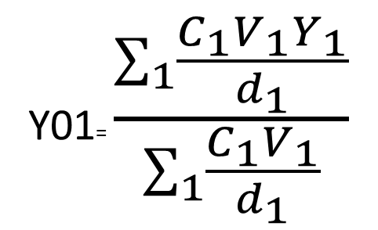
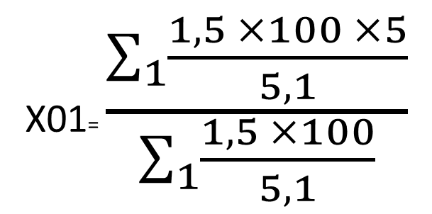
CONTOH KASUS - Gravity Location Model [4]
Tentukan koordinat lokasi dengan rumus:
X01= $\frac{\sum_{1}{\frac{C_{1}V_{1}X_{1}}{d_{1}}}}{\sum_{1}{\frac{C_{1}V_{1}}{d_{1}}}}$
X01= $\frac{\sum_{1}{\frac{1,5 ×100 ×5}{5,1}}}{\sum_{1}{\frac{1,5 ×100}{5,1}}}$
Y01= $\frac{\sum_{1}{\frac{C_{1}V_{1}Y_{1}}{d_{1}}}}{\sum_{1}{\frac{C_{1}V_{1}}{d_{1}}}}$
Y01= $\frac{\sum_{1}{\frac{1,5 ×100 ×1}{5,1}}}{\sum_{1}{\frac{1,5 ×100}{5,1}}}$

Slide 30
CONTOH KASUS - Gravity Location Model [5]
Berdasarkan perhitungan tersebut dihasilkan:
Dihitung X_{0n} = 2128,517 / 354,244 = 6,0
Y_{0n} = 2280,237 / 354,244 = 6,4
Dikarenakan belum dihasilkan koordinat yang hampir
sama, maka lakukan iterasi berikutnya

Slide 31
CONTOH KASUS - Gravity Location Model [6]
Selanjutnya posisi X dan Y yang baru tsb akan menjadi input pada iterasi kedua.
Dengan cara yang sama, diperoleh koordinat (X,Y) pada iterasi berikutnya:
X = 5.4
Y = 6.9
Dengan cara yang sama, lakukan perhitungan iterasi selanjutnya. Pada dua iterasi berikutnya didapatkan koordinat yang hampir sama, yaitu:
X = 5.1
Y = 6.9
Dengan demikian,diperoleh koordinat lokasi gudang(X,Y) = (5.1; 6.9)

Slide 32
CONTOH KASUS - Gravity Location Model [7]
(5,1; 6,9)

Slide 33
REFERENSI
PROF. IR. I NYOMAN PUJAWAN, MAHENDRAWATHI. 2017. SUPPLY CHAIN MANAGEMENT. ANDI YOGYAKARTA

